Slide 1
Tipovi podataka u Python-u
Računalno razmišljanje i programiranje

Slide 2
Vrste podataka u Python-u
Python
(vrste podataka)
Brojčani
Logički
Znakovni niz

Slide 3
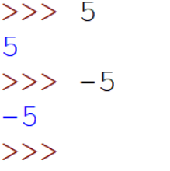
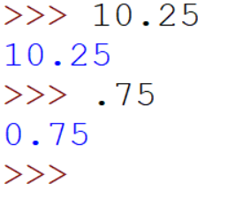
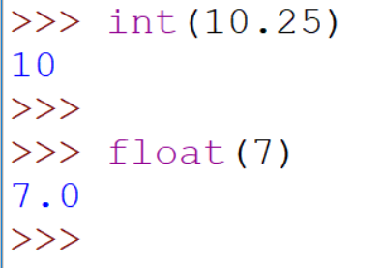
Brojčani tip podataka
CIJELI BROJEVI
DECIMALNI BROJEVI
Funkcija int() – pretvara decimalni broj u cijeli
Funkcija float() – pretvara cijeli broj u decimalni

Slide 4
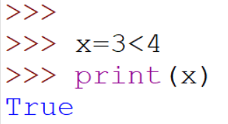
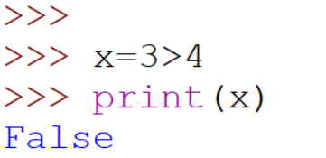
Logički tip podataka (bool)
True
False

Slide 5
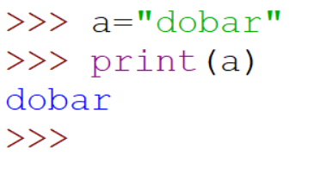
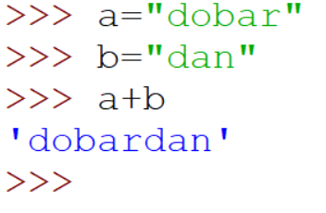
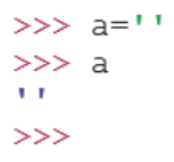
Znakovni niz
Znakovni niz – string – osnovni je tip podataka za pohranjivanje tekstualnih vrijednosti
Znakovni niz se može i definirati kao prazan niz

Slide 6
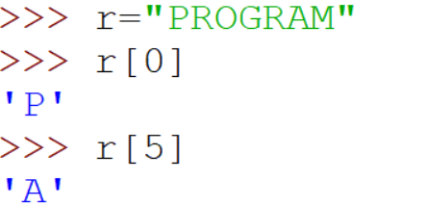
Indeksiranje znakovnog niza
Indeksiranje = brojčano označavanje položaja znakova unutar znakovnog niza
P | R | O | G | R | A | M
0 | 1 | 2 | 3 | 4 | 5 | 6
Pozicija znaka
ili indeks

Slide 7
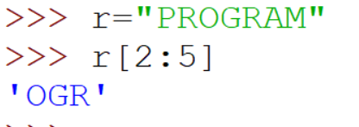
Isječak znakovnog niza
r[a:b]
indeks posljednjeg znaka isječka
indeks početnog znaka isječka
P | R | O | G | R | A | M
0 | 1 | 2 | 3 | 4 | 5 | 6

Slide 8
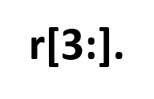
Isječak znakovnog niza
P | R | O | G | R | A | M
0 | 1 | 2 | 3 | 4 | 5 | 6

Slide 9
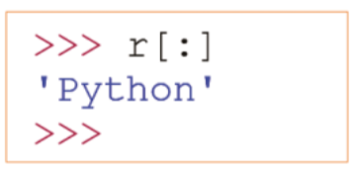
Isječak znakovnog niza

Slide 10
Operatori

Slide 11
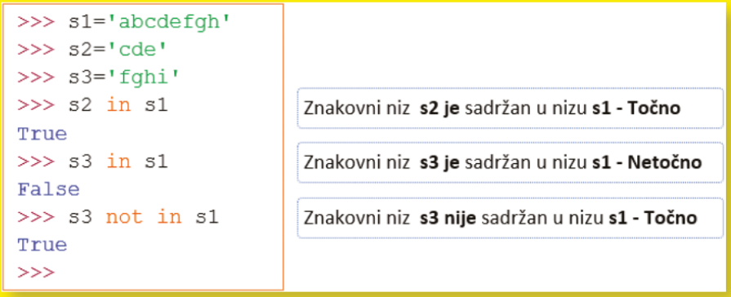
Operatori

Slide 12
Tipovi podataka u Python-u
vrste podataka: brojčani – cijeli i decimalni brojevi logički (bool)– True ili False (za ispitivanje uvjeta) znakovni niz – string – tekstualne vrijednosti
Funkcija int() – pretvara decimalni broj u cijeli
Funkcija float() – pretvara cijeli broj u decimalni
Indeksiranje - brojčano označavanje položaja znakova unutar znakovnog niza
Indeks - pozicija znaka - r[a:b]
Operatori: + - nadovezivanje nizova * - uvišestručenje nizova in - vraća vrijednost True ako je prvi niz sadržan u drugom

